Slide 1




CHÀO MỪNG CÁC EM ĐẾN VỚI BUỔI HỌC HÔM NAY

Slide 2
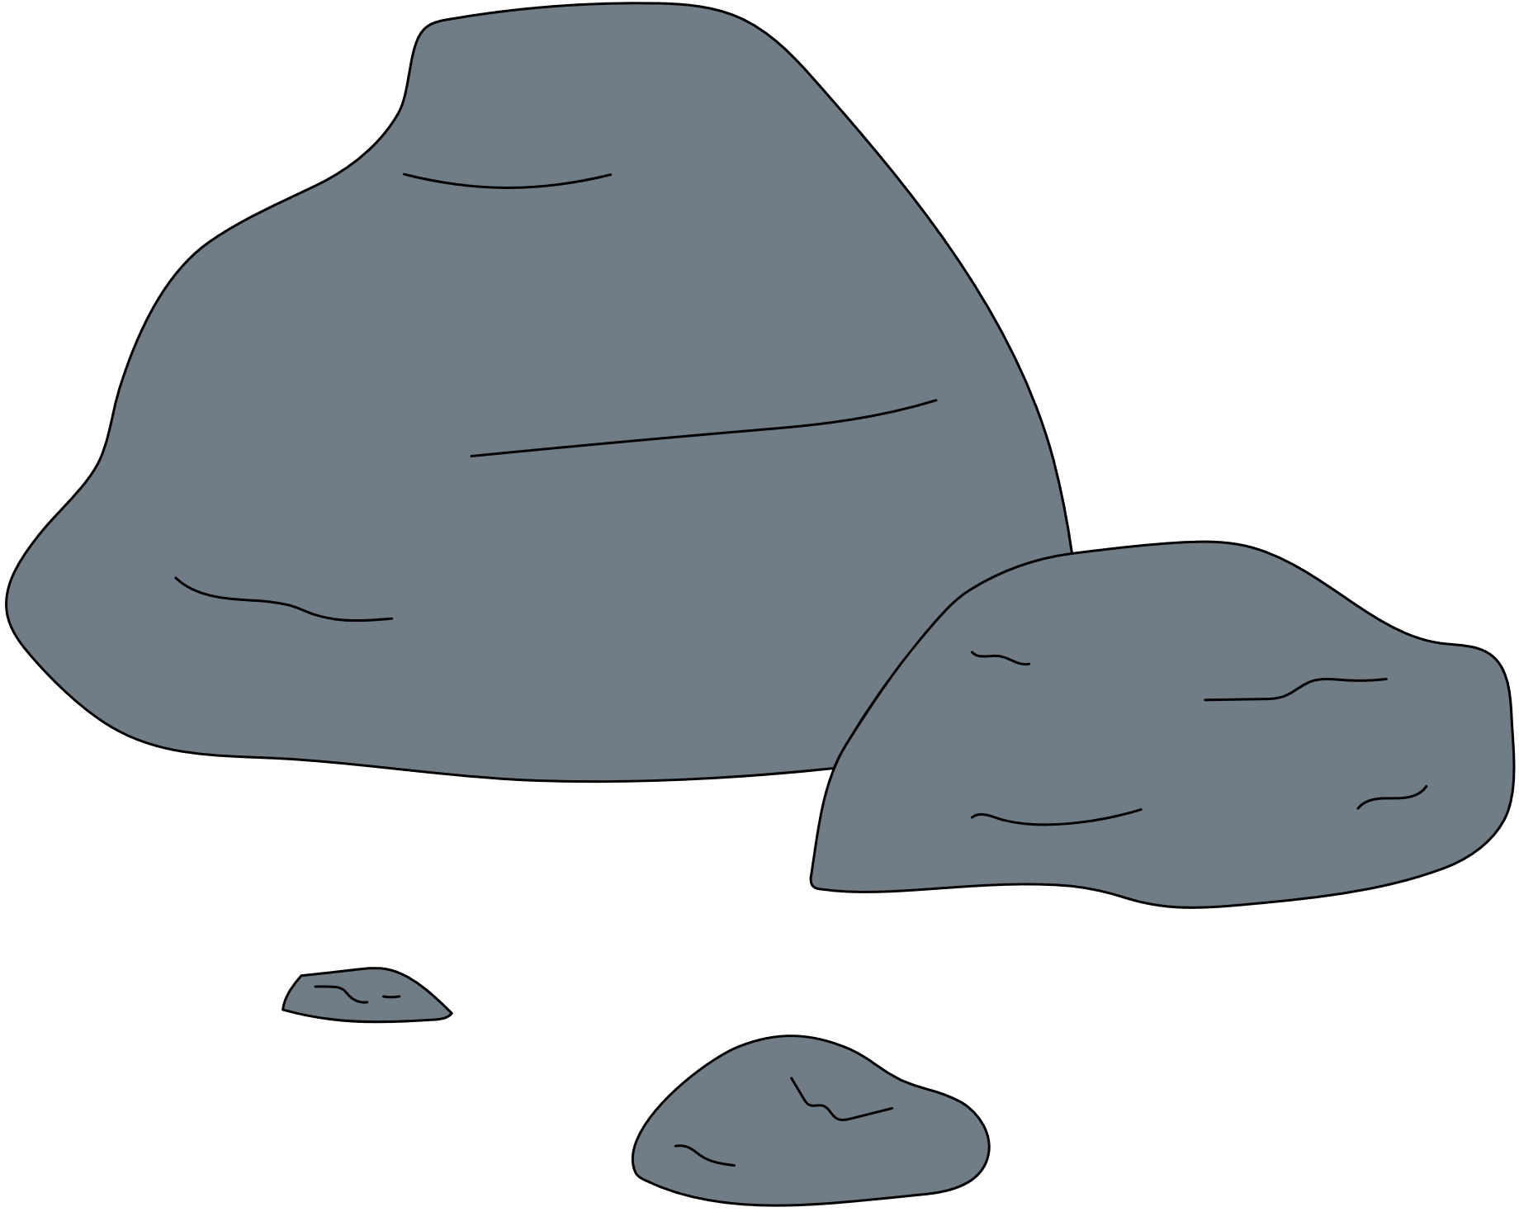

CHƯƠNG V. THU THẬP VÀ BIỂU DIỄN DỮ LIỆU
BÀI 17: THU THẬP VÀ PHÂN LOẠI DỮ LIỆU

Slide 3
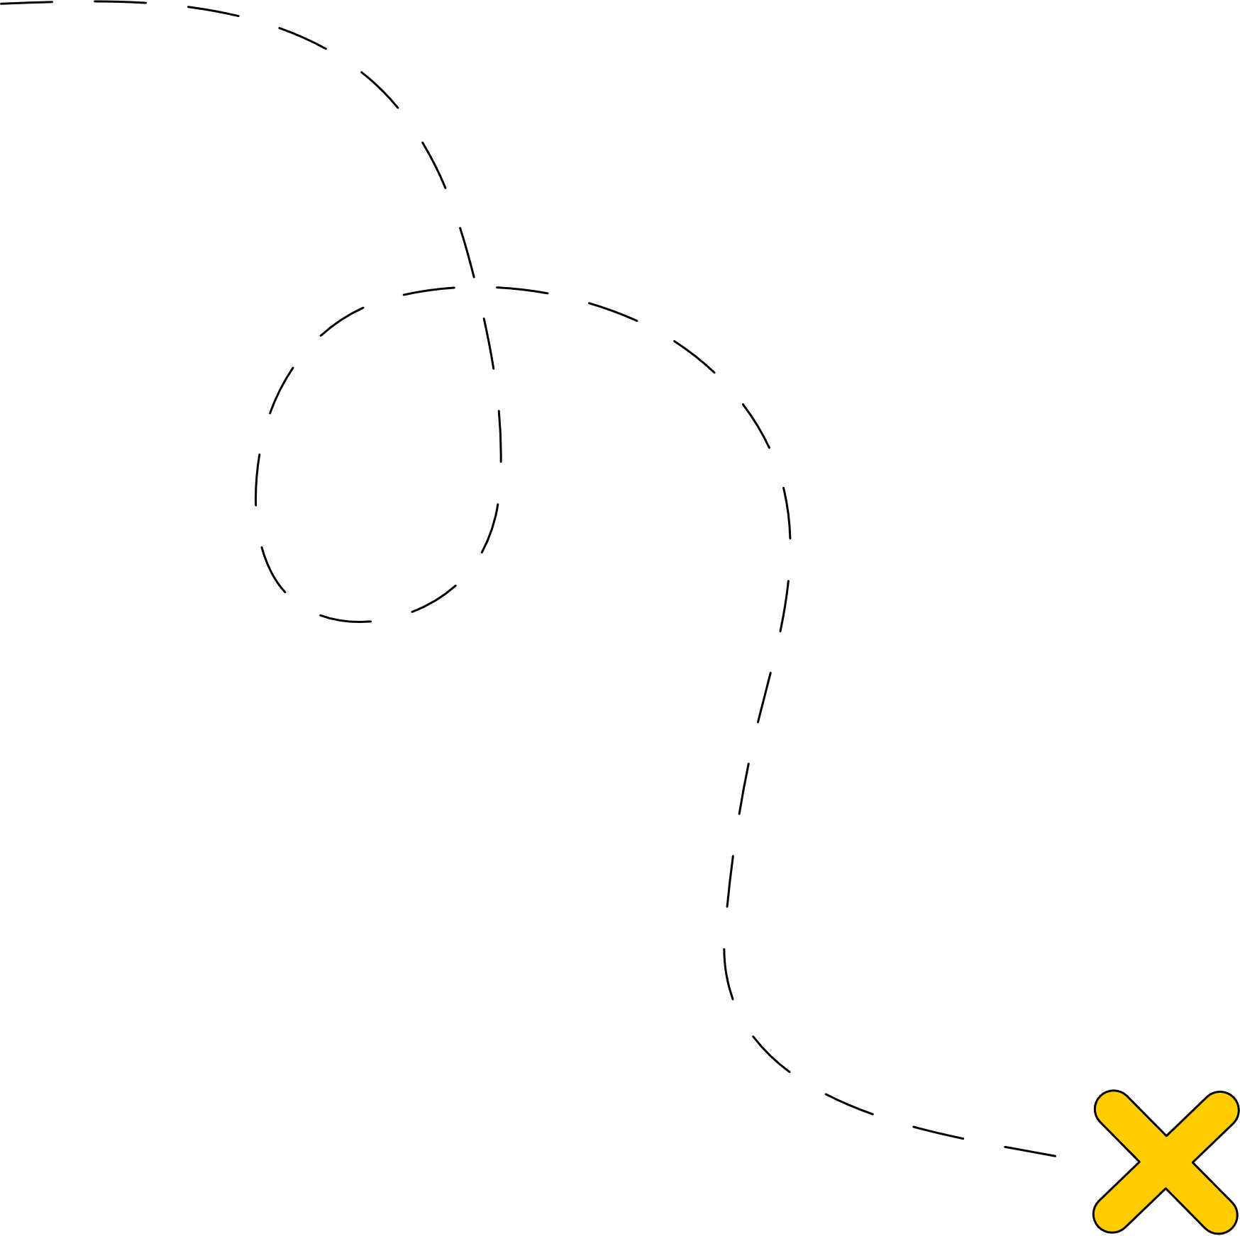
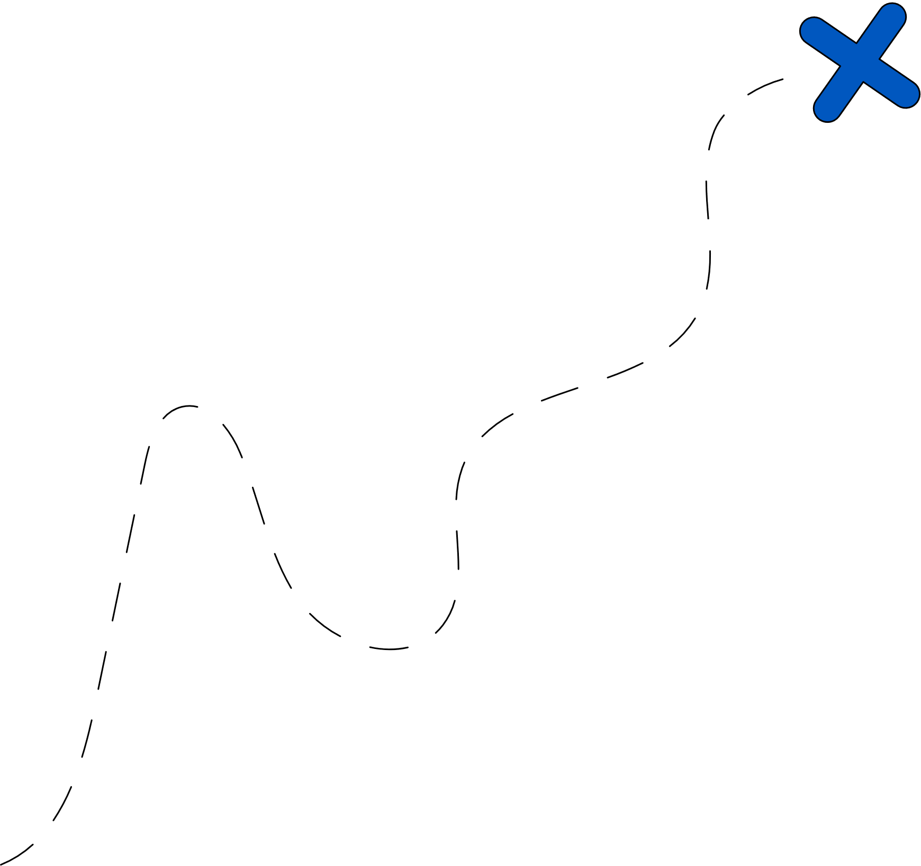
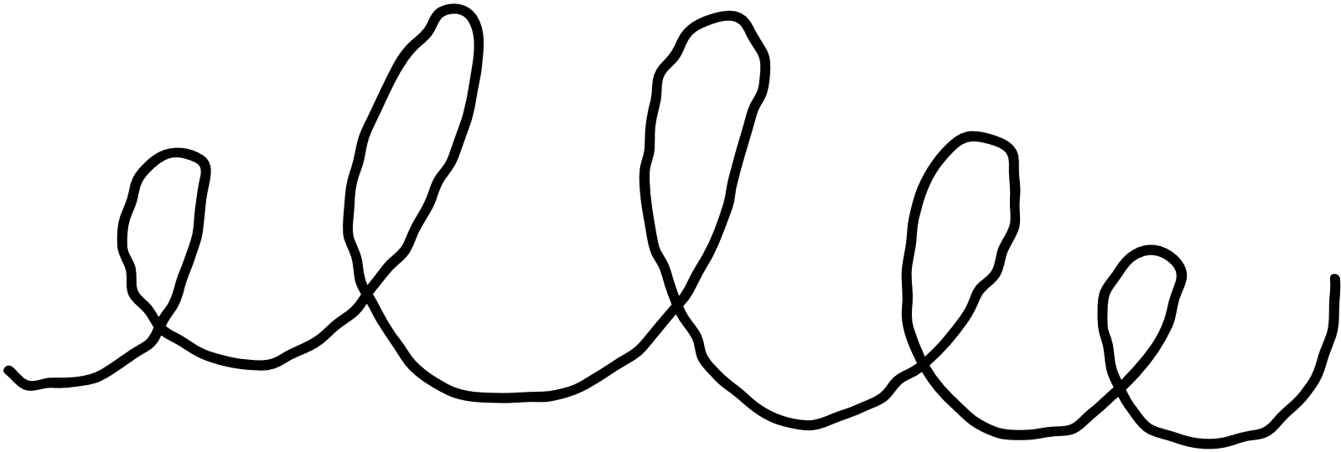
I. THU THẬP VÀ PHÂN LOẠI DỮ LIỆU
HĐ1
Em hãy giúp đài truyền hình thu thập dữ liệu bằng cách phỏng vấn các bạn trong tổ, sử dụng ba câu hỏi sau:
Trung bình mỗi ngày bạn dành bao nhiêu giờ để xem ti vi?
Các chương trình ti vi bạn xem là gì?
Bạn có cho rằng các chương trình ti vi hiện nay rất hấp dẫn không? Chọn một trong các ý kiến sau:
Rất đồng ý, Đồng ý, Không đồng ý, Rất không đồng ý.

Slide 4
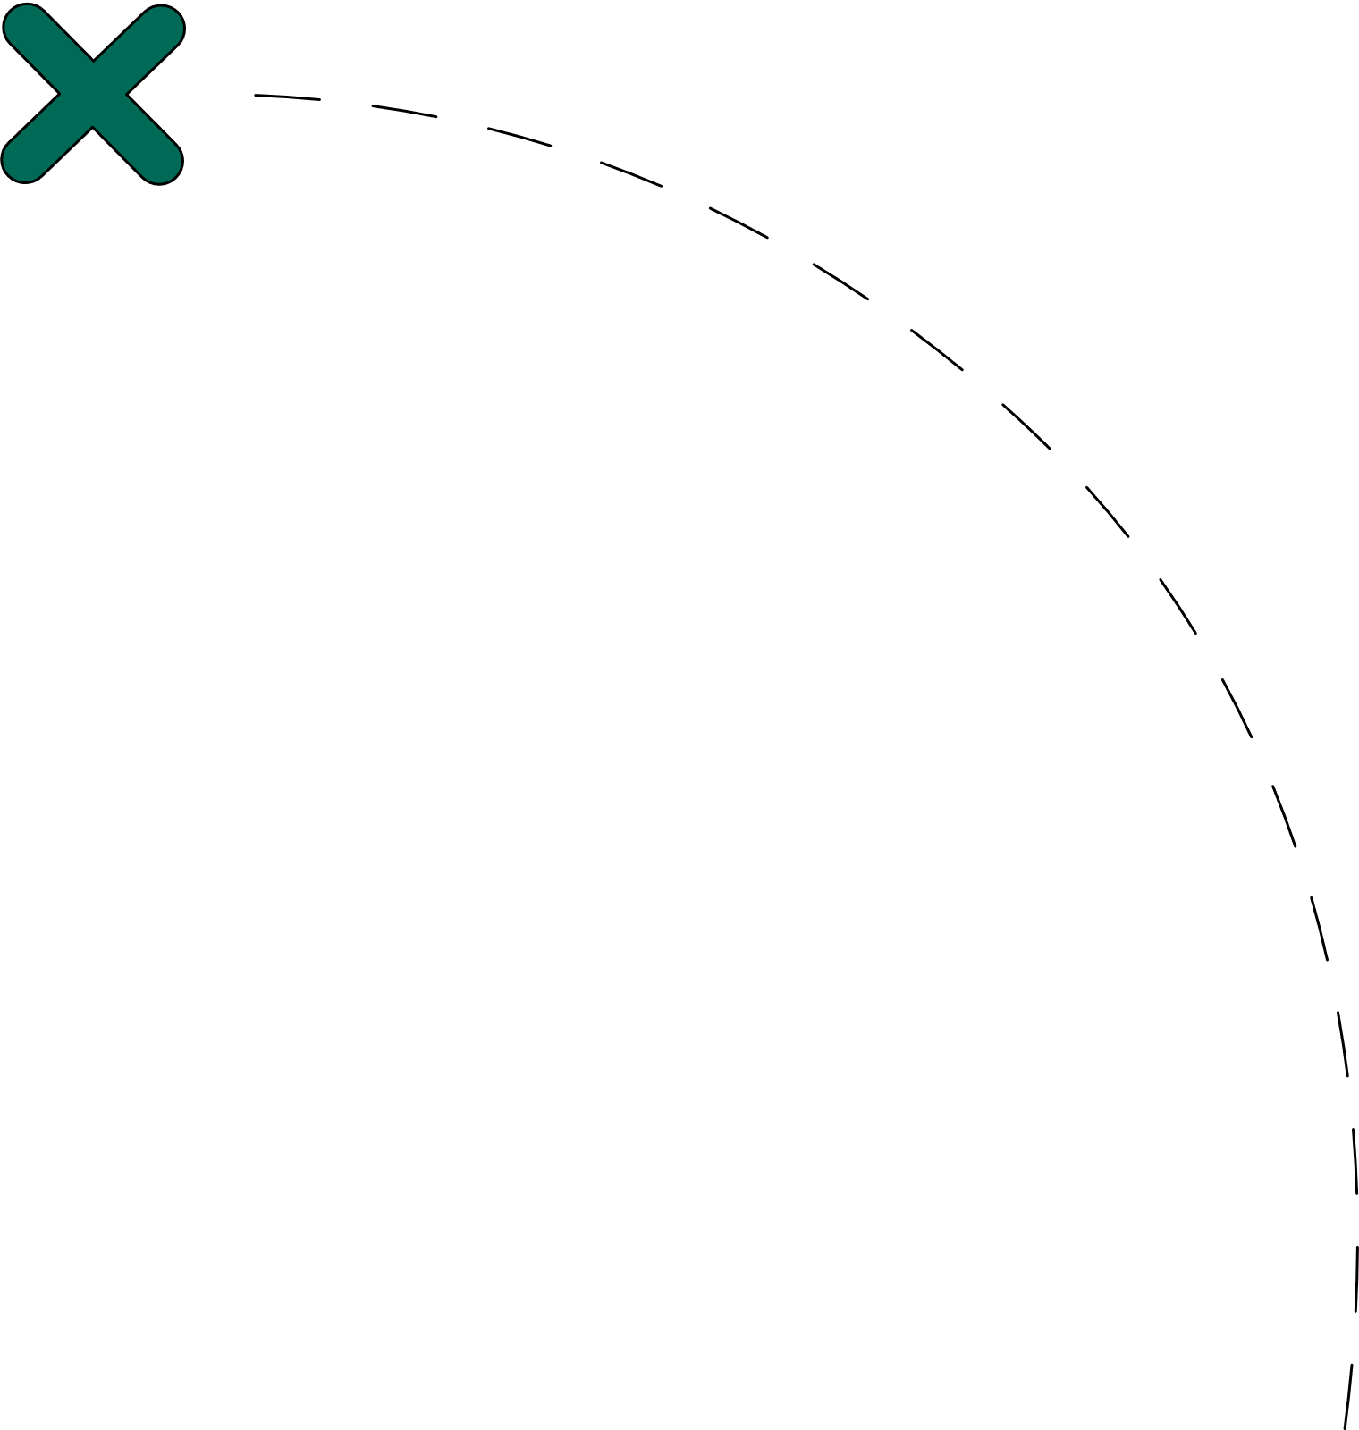

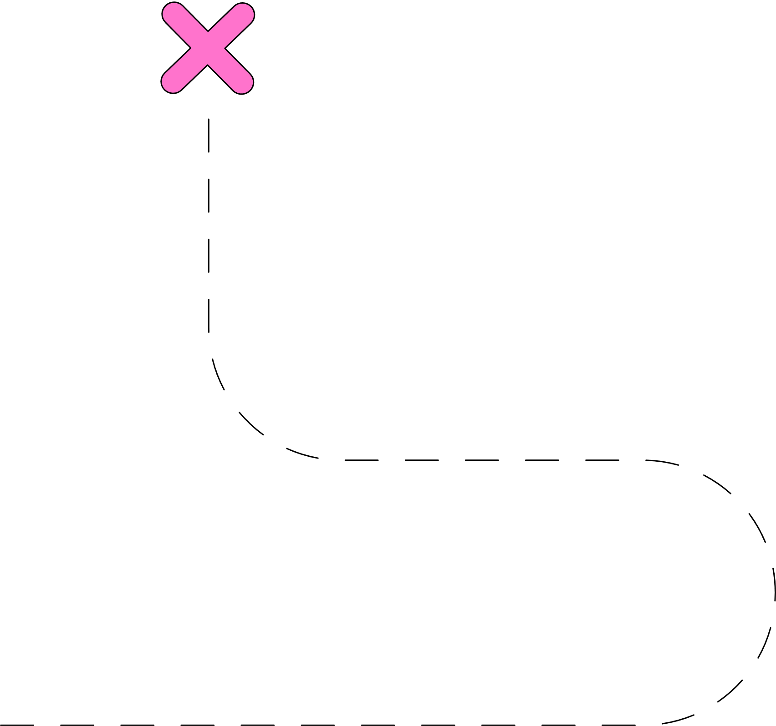
HĐ2
Lập bảng thống kê cho ba dãy dữ liệu thu được

Slide 5
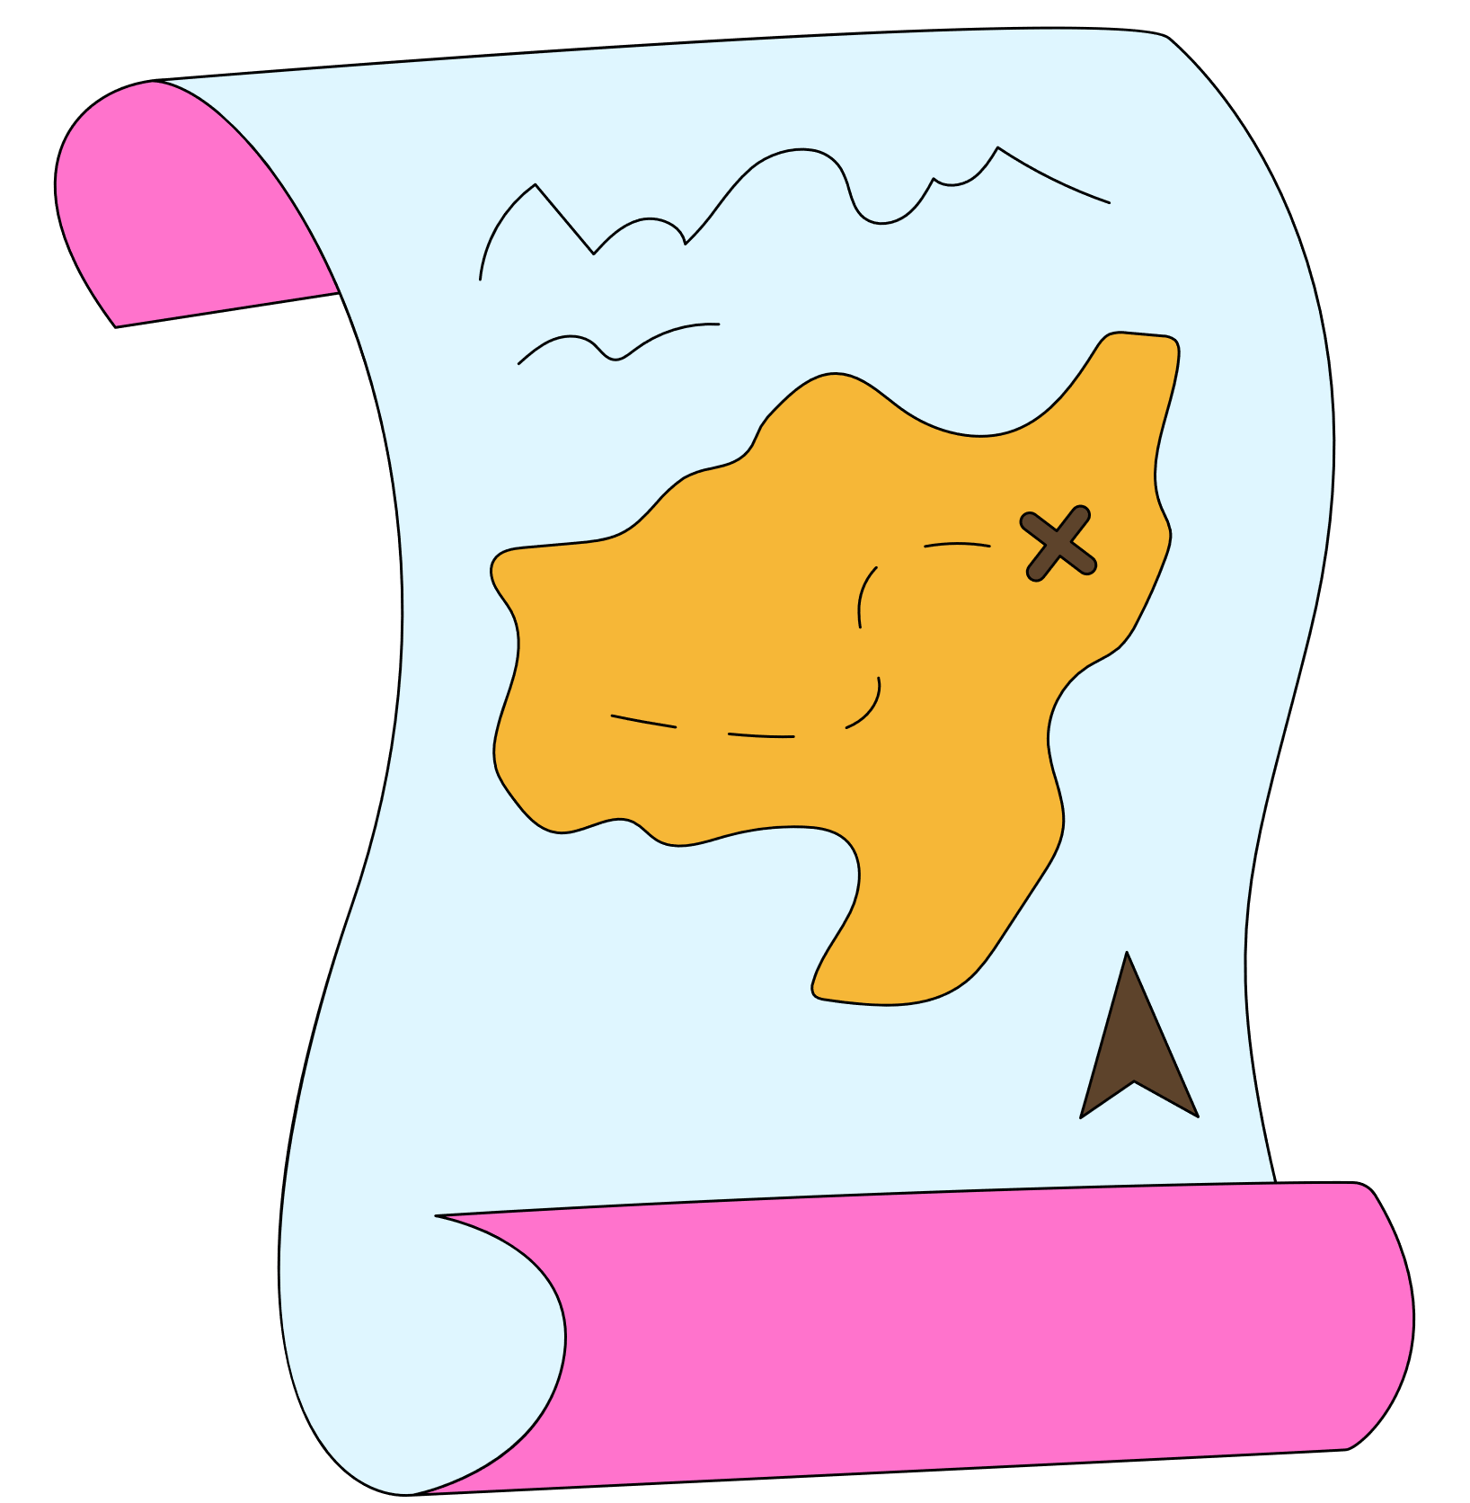

HĐ3
Trong ba dãy dữ liệu thu được, dãy nào là dãy số liệu? Dãy nào không là dãy số liệu? Dãy nào có thể sắp xếp được theo thứ tự tăng, giảm?

Slide 6
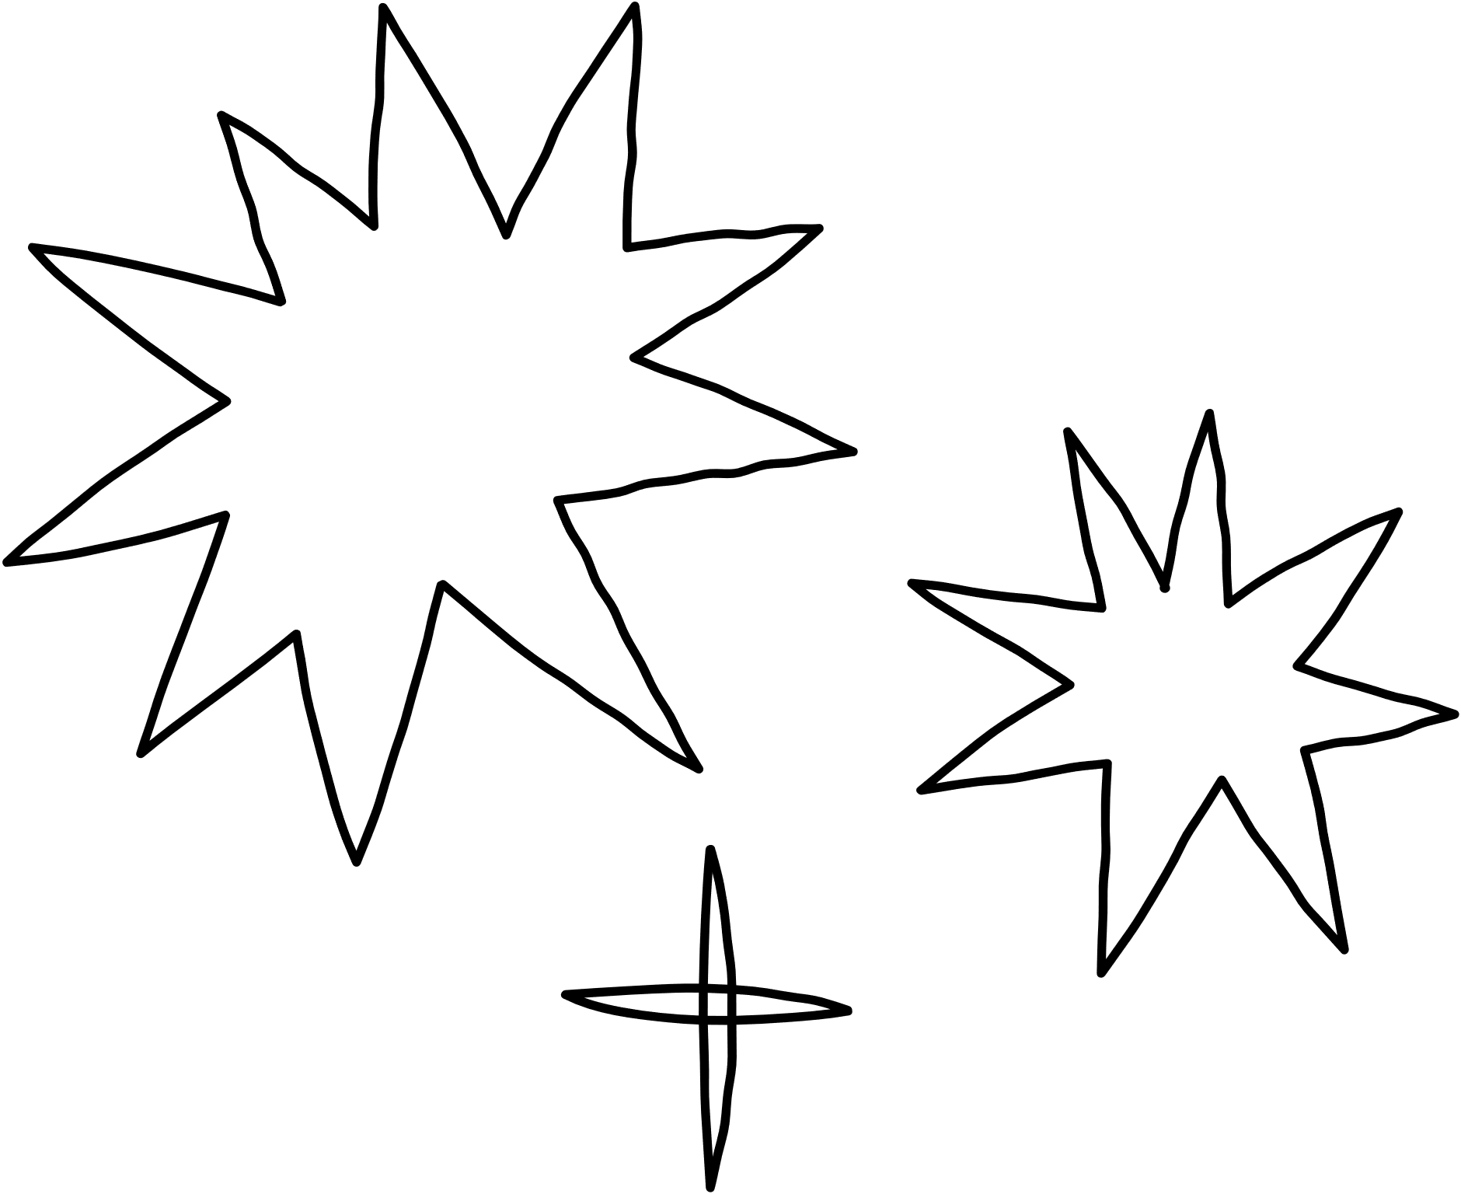



Trả lời
Dãy (1) là dãy số liệu, có thể sắp thứ tự.
Dãy (2) không là dãy số liệu, không thể sắp xếp.
Dãy (3) không là là dãy số liệu, có thể sắp xếp.

Slide 7
Em hãy lấy một ví dụ về dữ liệu không là số, có thể sắp xếp theo thứ tự.
?
Trả lời
Ví dụ: các mức đánh giá về mức độ đề thi học kì từ: Rất dễ đến Rất khó.
Mức độ đánh giá về chất lượng học của một phần mềm trức tuyến với các mức:

Slide 8
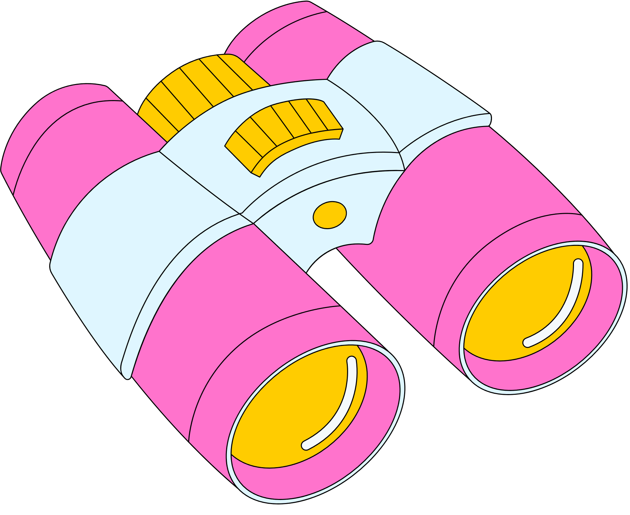
Ví dụ 1
Bình đã phỏng vấn các bạn trong lớp và thu được các dãy dữ liệu sau.
(1) Cân nặng (đơn vị kilôgam) của năm bạn học trong lớp:
43; 41; 48; 45; 52.
(2) Tên một số tỉnh thuộc đồng bằng sông Hồng:
Nam Định, Thái Bình, Hưng Yên, Bắc Ninh.
(3) Đánh giá của bốn bạn học sinh về chất lượng bài giảng môn Toán:
Tốt, Xuất sắc, Khá Tốt, Trung bình.
Em hãy xác định mỗi dãy dữ liệu đó thuộc loại nà

Slide 9
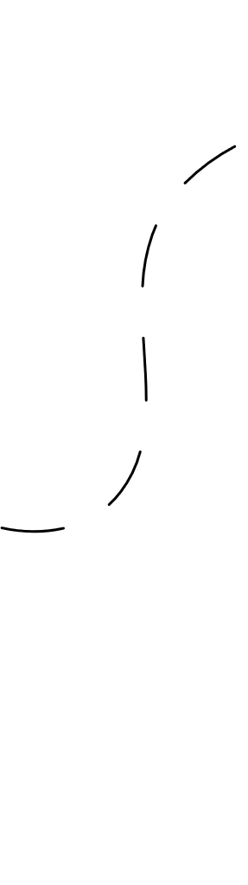

Giải
Dãy dữ liệu (1) là dãy số liệu.
Dãy dữ liệu (2) không phải là dãy số liệu, không thể sắp thứ tự.
Dãy dữ liệu (3) không phải dãy số liệu, có thể sắp xếp theo thứ tự từ mức cao nhất đến mức thấp nhất (Xuất sắc, Tốt, Khá Tốt, Trung bình) nên đây là dãy dữ liệu không là số, có thể sắp thứ tự.

Slide 10
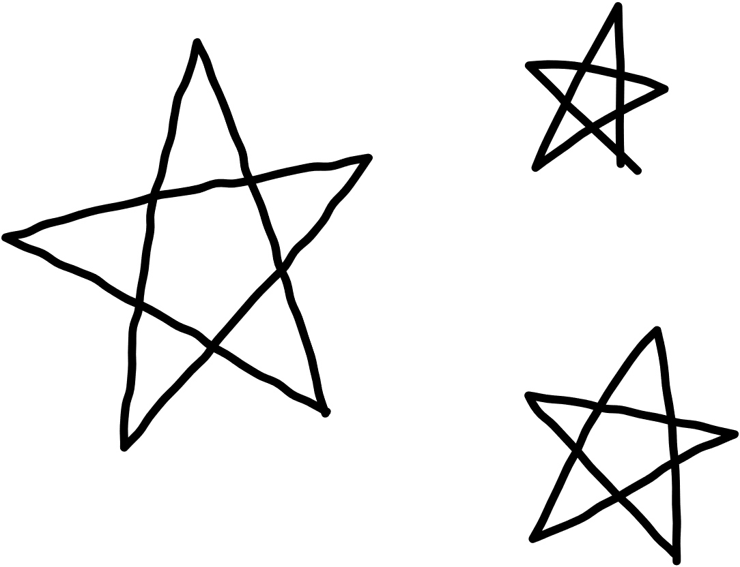
Luyện tập 1
a) Em hãy đưa ra một số câu hỏi phỏng vấn để:
Khảo sát ý kiến của các bạn trong lớp về vật nuôi yêu thích;
Khảo sát thời gian (giờ) mà các bạn lớp dành cho hoạt động thể thao trong ngày.
b) Với mỗi dãy dữ liệu thu được, em hãy cho biết dữ liệu đó thuộc loại nào

Slide 11

Trả lời
a) Ví dụ:
(1) Con vật nuôi mà bạn yêu thích nhất là gì?
(2) Mỗi ngày bạn chơi thể thao trong bao nhiêu giờ?
b) Dữ liệu thu được trong câu hỏi (1) không là số, không thể sắp thứ tự.
Dữ liệu thu được trong câu hỏi (2) là số liệu.

Slide 12
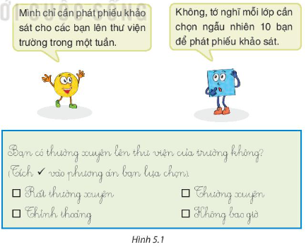
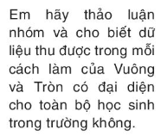
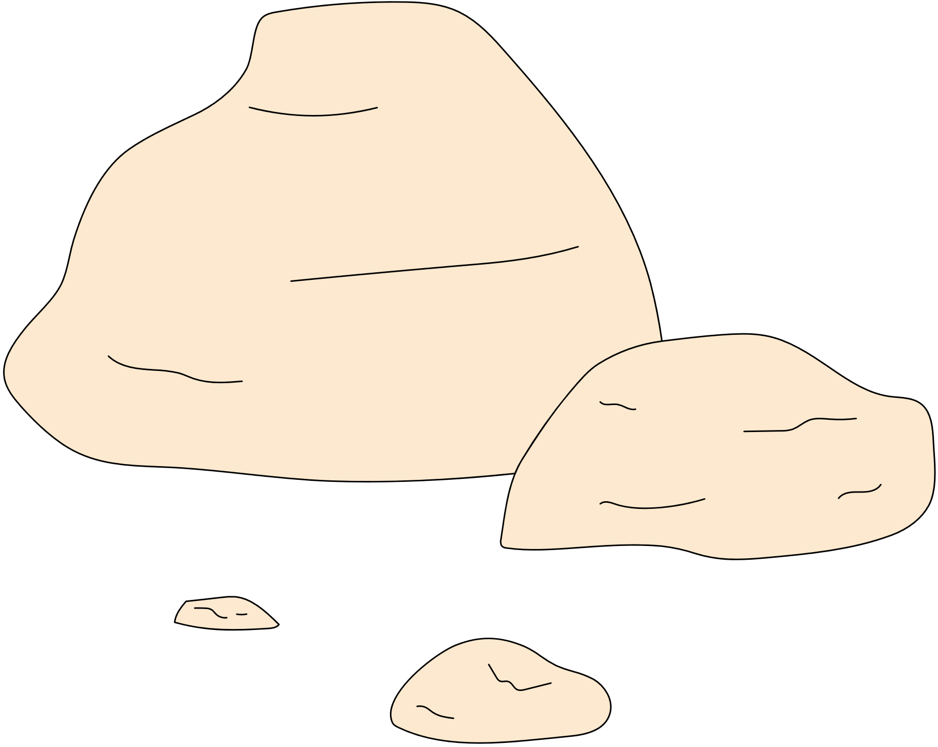
II. TÍNH ĐẠI DIỆN CỦA DỮ LIỆU
HĐ4
Vuông và Tròn muốn tìm hiểu về mức độ thường xuyên lên thư viện trường của các bạn học sinh trong trường nên đã lập phiếu như Hình 5.1 để tiến hành khảo sát.

Slide 13
Nhận xét
Để có thể đưa ra các kết luận hợp lí, dữ liệu thu được phải đảm bảo tính đại diện cho toàn bộ đối tượng được quan tâm.

Slide 14
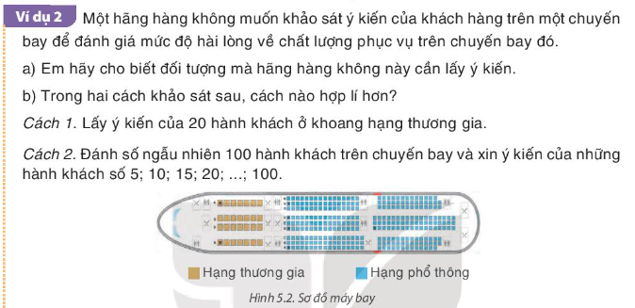
a) Hãng hàng không cần lấy ý kiến của tất cả các hành khách đi trên chuyến bay.
b) Theo cách 1, hành khách hạng phổ thông không được tham gia khảo sát nên dữ liệu thu thập chưa đảm bảo được tính đại diện. Khảo sát theo cách 2 hợp lí hơn.
Giải

Slide 15
Luyện tập 2
Em hãy cho biết cách khảo sát sau có đảm bảo được tính đại diện không.
Để đánh giá mức độ phù hợp của đề thi thử môn Toán, nhà trường đã cho các bạn trong câu lạc bộ Toán học làm bài và xem xét kết quả.
Tổng thể dữ liệu là toàn bộ học sinh.
Ở đây chỉ khảo sát ý kiến các bạn trong câu lạc bộ Toán, là những người yêu thích Toán, nên dữ liệu thu được không có tính đại diện.
Giải

Slide 16
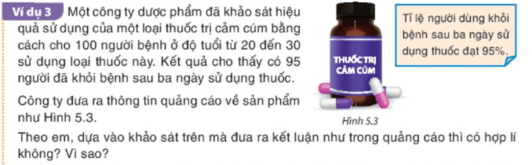


Slide 17
LUYỆN TẬP
Bài 5.1 (SGK – tr.92)
Với mỗi câu hỏi sau, hãy xác định xem dữ liệu thu được thuộc loại nào.
a) Bạn có cho rằng đọc sách là một thói quen tốt?
A. Rất đồng ý B. Đồng ý
C. Không đồng ý D. Rất không đồng ý
b) Ca sĩ Việt Nam nào bạn thích nhất?
Giải
a) Dữ liệu không phải là số, có thể sắp thứ tự.
b) Dữ liệu không phải là số, không thể sắp thứ tự.

Slide 18
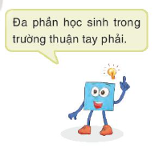
Bài 5.2 (SGK – tr.92) Vuông đưa ta ý kiến về tay thuận của các học sinh trong trường như Hình bên. Em hãy đưa ra phương án thu thập dữ liệu phù hợp để giúp Vuông kiểm tra ý kiến của mình nhé!
Nên sử dụng phương pháp quan sát.

Slide 19
Bài 5.4 (SGK – tr.92) Các dữ liệu thu thập được trong mỗi trường hợp sau có đảm bảo tính đại diện không?
a) Trong một khu dân cư có 5000 hộ gia đình. Để xác định trung bình mỗi hộ gia đình có bao nhiêu ti vi, một nhóm nghiên cứu đã thu thập dữ liệu bằng cách đánh số các hộ gia đình từ 1 đến 5000 và ghi lại số ti vi của những hộ gia đình có số thứ tự là 1; 11; …; 4991.

Slide 20
b) Để đánh giá thể lực của học sinh toàn trường, giáo viên thể dục đã cho các bạn trong câu lạc bộ bóng đá của trường chạy cự li 1000 m và ghi lại kết quả.

Slide 21
Giải
a) Dữ liệu thu được có tính đại diện.
b) Dữ liệu thu được không có tính đại diện vì các bạn trong câu lạc bộ bóng đá thường có thể lực tốt.

Slide 22

HƯỚNG DẪN VỀ NHÀ
Ghi nhớ kiến thức trong bài.
Hoàn thành bài tập trong SBT.
Chuẩn bị bài mới “Biểu đồ hình quạt tròn”.

Slide 23
CẢM ƠN CÁC EM ĐÃ LẮNG NGHE BÀI GIẢNG

